Slide 1
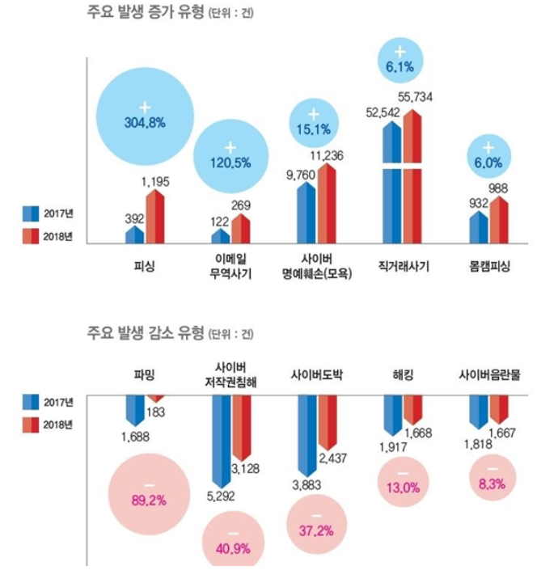
제 6회 과학치안 아이디어 공모전
치안장비란?
치안장비라 하면 대표적으로 몇가지 총기와 같은 무기, 방패와 같은 보호구 등등이 대표적이며
요즘 4차 산업혁명시대를 맞이하여 치안과 관련된 ICT 기술들도 치안산업 분야에 포함된다고
합니다.
①과학기술이 발전함에 따라 경찰청에서는 과학기술을 치안산업에도 도입하기 위해 공모전, 연
구 등등의 노력을 했으며 특히 정보통신기술을 활용한 사례가 증가하고 있습니다. 이번 2020년
10월 중순에 ‘제 2회 국제치안산업박람회’도 개최되는 것으로 알고 있습니다.
해당 박람회에서는 무선 통신 기능, 고중량의 장비들을 수송차량을 사용하여 높은 이동성 확보,
수송차량 대신 이동형 기지국 등 많은 제품들이 개발되어 선보였습니다.
변해가는 시대에 맞추어 범죄자들도 점차 지능형 범죄가 늘어나고 있습니다.
<그림 1. 사이버범죄 동향>
경찰 역시 사물인터넷, 인공지능, 빅데이터에 기반을 둔 4차 산업혁명 기술을 이용하여 치안
장비의 진화가 필요하다고 생각합니다.
그래서 저는 치안장비 분야의 아이디어를 생각해보았으며 휴대용 경보기의 특징은 살리고 단점
은 장점으로 변화시켜 보았고, 경찰의 무전기의 단점을 보완하였으며 휴대용 경보기 아이디어와
의 상호작용이 가능하도록 생각해보았습니다.
① : http://police-expo.com/exhibition_info/overview/ - 국제치안산업박람회

Slide 2
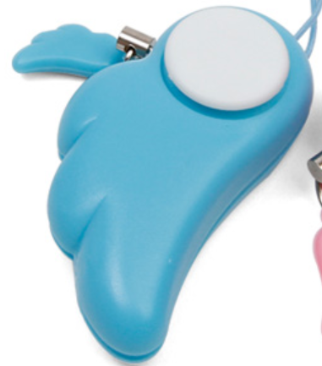
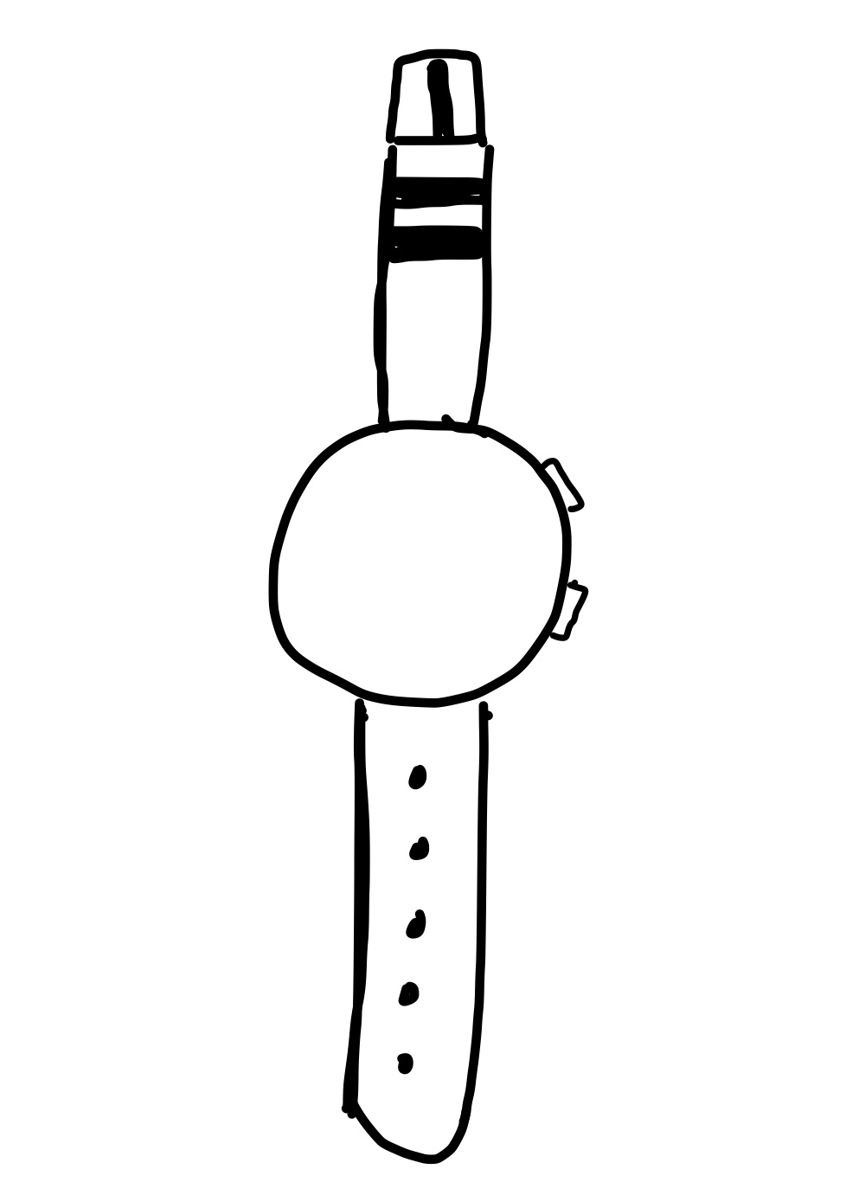
제 6회 과학치안 아이디어 공모전
(3) 아이디어 제안
제가 생각한 아이디어는 인터넷만 찾아도 금방 나오거나 아니면 경찰서, 경찰청 방문 견학 이후
선물 받을 수 있는 <그림1>과 같은 휴대용 경보기입니다.
그냥 핀을 뽑아 높은 소리로 주변 사람들에게 자신의 위험상황을 알리는
용도로 사용되는 것이 아닙니다. 기존의 휴대용 경보기의 몇가지 단점들이
있다고 생각했습니다.
키링으로 어린 아이들이 사용하는 경우가 있기에 가방에 달린 경보기를
위급 상황시에 사용하기 힘들다는 점, 적은 돈으로 구매가 가능하기에
많은 사람들이 사용할 수 있지만 그렇기에 많은 기능들을 적용할 수
없다는 점이 단점입니다. <그림2. 휴대용 경보기>
그래서 저는 <그림2>와 같은 형태인 웨어러블 디바이스 처럼 시계 형태로 손목에 착용 가능하여
비상시 키링으로 사용하던 경보기를 사용하기 힘들다는 단점을 보완했습니다.
또한, 핀을 빼는 행동으로 경보기의 역할을 하는 것이 아닌 버튼을 몇 번
누르느냐에 따라 사용자가 앱에서 커스텀한 설정이 실행되는 것이 좋을 것
이라고 생각했습니다. 그 이유는 한번 눌렀을 시 “삐용 삐용 삐용”
하는 경보가 울리게 할 수 있고, 두 번 눌렀을 시 탑재된 GPS 칩에 의해
가장 가까운 파출소로 신고할 수 있다. 등등의 다양한 기능들을 사용자
본인의 스타일에 따라 커스텀할 수 있다는 장점을 가지고 있기 때문입니다.
<그림3. Portable Alarm>
물론 이러한 기능들을 사용하기 위해서는 무선 안테나, GPS 칩, 블루투스 칩 등등의 다양한 추
가 장비들이 탑재되어야 합니다. 장비들이 기존의 경보기에 비해 추가되는 부분이 있기에 가격
이 많이 오를 것으로 예상됩니다. 하지만 많은 기능들이 뒷받침 되어주기 때문에 값이 오른만큼
의 제 기능을 할 것으로 기대됩니다.
처음 이 아이디어를 떠올리게 된 계기는 고등학생 시절 경찰서 견학 이후 받았던 호신용품이자
치안 장비였던 ‘휴대용 경보기’를 떠올렸기 때문입니다. 당시의 저는 경찰동아리를 운영하고 있
던 기장이었고, 학교 담당 경찰관님의 도움을 받아 경찰서 견학 및 경찰에 관련된 다양한 정보들
을 얻을 수 있었습니다. 견학 이후 경사님께서는 저희 동아리원들에게 휴대용 경보기를 주셨고,
저는 신기한 마음에 직접 핀도 빼 보았고, 귀 아픔을 느껴보았답니다....
그렇게 어떠한 장비이고, 어떻게 사용해야 하는지 알게 되었습니다. 당시에는 별 생각이 없었지
만 이 대학생이 되어 과제를 하다가 스테이플러를 찾으러 동생 방에 갔다가 경보기를 발견했습
니다. ‘어?! 내가 배운 내용들을 응용해서 이 제품을 좀 더 발전시킬 수 있지 않을까?＇ 라는 생각
을 하게 되어 프로그래밍 관련 공부를 하고 있다는 점을 이용하여 기능들을 프로그래밍 언어로
구현하여 공모전에 참가해보자 하는 생각을 가지게 되었습니다.
아아!

Slide 3
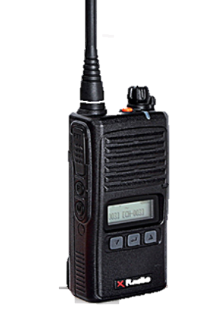
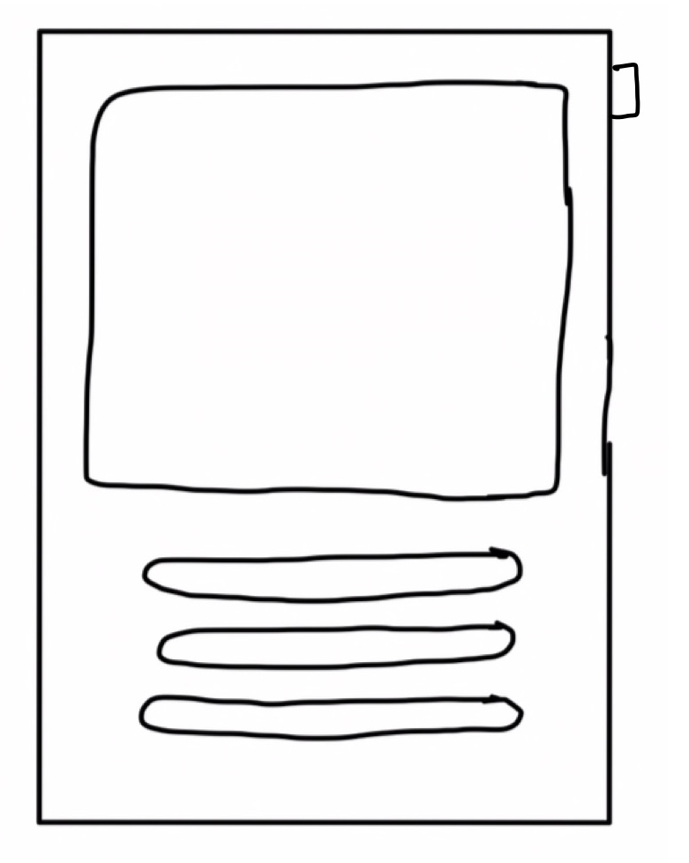
제 6회 과학치안 아이디어 공모전
위에서 말씀드린 스마트 휴대용 경보기 아이디어(‘Portable Alarm’) 를 생각하다 보니 GPS 칩
을 이용하여 현재 위치를 파악하고, 근처의 파출소에 자동화 시스템을 이용해 신고를 하는 기능
은 괜찮다고 생각했습니다.
파출소에 신고가 접수되긴 했지만, 근처에 있는 경찰관에게 직접 신고하는 것에 비해서 경찰관
이 전송된 위치에 도착하기까지 걸리는 시간이 더 걸릴 것으로 판단했습니다. 그래서 파출소 뿐
만 아니라 가장 가까운 위치에 있는 경찰관에게 직접 위치정보를 전달하고, 신고가 접수되도록
하면 시간절약을 할 수 있겠다고 생각했습니다.
그래서 떠올린 아이디어는 스마트 휴대용 경보기와 독립적으로 통신 가능한 ‘Smart Radio’입니다.
경찰은 무전기를 사용하여 근거리에서 통신이 가능합니다.
또한, 해당 주파수를 맞추어 통신을 해야합니다. 그렇기에 주파수
가 다르거나 거리가 멀어진 경우 통신이 불가하고, 두께가 두껍다
는 단점을 가지고 있습니다.
<그림4. 산업용 무전기>
하지만 이 디바이스의 경우 경찰 내부의 통신망을 이용하고, 그 통신망을 ‘Portable Alarm’과
공유하여 직접 통신이 가능하기 때문에 근처에 있는 경찰관에게 파출소를 거치지 않고 신고 접
수가 가능하도록 생각해보았습니다. 우선 제가 생각한 디자인은 아래의 <그림 4>와 같습니다.
일반적인 무전기에 비해 얇은 형태를 가지고 있으며 OLED 터치 디
스플레이를 이용해 버튼의 개수를 최소화 했습니다. 또한, 겉으로
는 알 수 없지만 블루투스 칩이 내장되어 경찰관의 무선 이어폰과
의 연결 혹은 휴대폰과의 연결을 가능하도록 생각하였습니다.
그렇게 생각한 이유는 경찰 업무를 하다 보면 급한 전화가 왔을 경
우 휴대폰을 사용해야 하고, 추격과 같은 경찰 업무를 하다 보면
팀원들과의 소통을 위해 무전기를 사용하게 됩니다. 그래서 두 가
지를 하나의 디바이스에서 할 수 있다면 편리하겠다는 생각에서
떠올리게 되었습니다.
<그림5. Smart Radio>
경찰 조끼 왼쪽 어깨 부분에 보면 무전기 보관 포켓이 있는데 이 디바이스 또한, 그 부분에 위치하여 필요시 사용하는 용도로 사용 가능할 것으로 보입니다. 무게가 무전기에 비해 가볍기 때문에 피의자를 추격할 때와 같이 몸을 격하게 사용할 때 유용할 것입니다.
추가적으로 두 디바이스 모두 작은 무선 통신 기기이므로 무선 통신의 단점인 멀지 않은 통신
거리, 깨끗하지 못한 전파 등을 고려하여 ②삼성전자가 개발한 `웨어러블 소형 디바이스용 안테
나를 사용하면 보완할 수 있을 것이라고 생각했습니다.
② : https://mk.co.kr/news/it/view/2018/02/106908/ - 매일경제 뉴스

Slide 4
<출처>
(1). 그림 1 : 경찰청 홈페이지 및
- https://m.hankookilbo.com/News/Read/201810301052361455
(2). 그림 2 : 옥션 – 엔젤 경보기
-http://itempage3.auction.co.kr/DetailView.aspx?itemno=B303672945
(3). 그림 3 : 직접 그린 스케치
(4). 그림 4 : http://www.5531300.com/product/isProduct.php?cate=1
– 무전기 쇼핑몰
(5). 그림 5 : 직접 그린 스케치
*구문이나 본문에 대한 주석은 기호로 표기하였으며 본문 아래에 출처가
밝혀져 있습니다.

